Slide 1
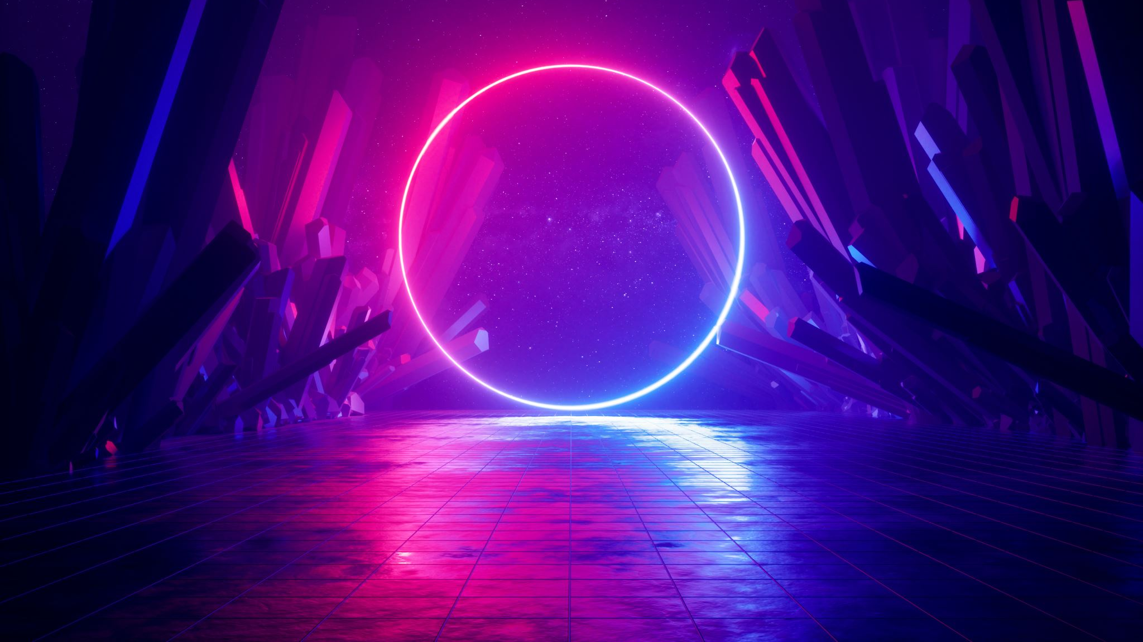
ІДЕНТИФІКАЦІЯ МЕТЕОРИТІВ
учень 10 класу Світлогірського ліцею
Комлика Данила
Науковий керівник
Дегтяр Володимир Анатолійович
учитель фізики і астрономії

Slide 2
Дана робота присвячена одній із найбільш важливих проблем астрономії - вивченню метеоритів, що може відкрити багато невідомого про склад, структуру і еволюцію речовини у Всесвіті. Перед нами стоїть завдання дізнатися, чим є насправді частинки твердої речовини, що прилітають з космосу на Землю, і звідки вони беруться.

Slide 3
Початковою метою наукової роботи було дослідження тіла імовірно метеоритного походження, знайденого поблизу села Світлогірське, Кобеляцького району Полтавської області в 60-х роках минулого століття

Slide 4
ЗАВДАННЯ
1. Здійснити теоретичний аналіз проблеми розпізнавання метеоритів.
2. Визначити доступні нам практичні методи ідентифікації метеоритів
3.Виконати дослідження наявного у нас об‘єкта

Slide 5
Основні поняття
Метеоритами називають каменні або шматки заліза, що впали на Землю з міжпланетного простору. Метеорити мають непоказний вигляд. Проте метеорити - єдині позаземні тіла, доступні для безпосереднього вивчення. Ми можемо в лабораторії досліджувати їх хімічний і мінеральний склад, структуру і різні фізичні властивості, адже вивчення метеоритів допомагає астрономам дізнатися історію небесних тіл.

Slide 6
Метеори і боліди
Метеор – світлове явище, що виникає на висоті від 80 до 130 км при вторгненні в земну атмосферу метеорних тіл (шматків каменю або скупчення космічного пилу).
Боліди – особливо яскраві метеори.
Метеорити – метеорні тіла, які досягають Землі.
Метеорні потоки:
Персеїди (20 липня – 20 серпня);
Ліріди (середина квітня);
Леоніди (середина листопада).
Спостереження боліда в штаті Вайомінг, 1972 рік (час 101 с).

Slide 7
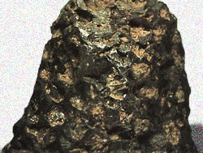
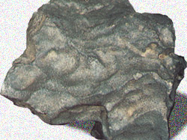
Метеорити по складу речовини діляться на три класи: залізні, залізо-кам'яні і кам'яні.
У залізних метеоритах переважаючий склад – нікель і залізо.
Залізо-кам'яні метеорити складаються з силікатів і нікелістого заліза приблизно в однакових пропорціях.
Кам'яні складаються в основному з силікатів. Вони діляться на два підкласи: хондрити і ахондрити.
Хондрити отримали свою назву завдяки тому, що вони всі (за рідкісними виключеннями) містять хондри - сфероїдальні утворення переважно силікатного складу. Більшість хондр мають розмір менше 1 мм в діаметрі, але деякі можуть досягати і декількох міліметрів

Slide 8
“Зустріч” космічних тіл з Землею
Щодня на Землю надходить від 100 до 1000 т неземної речовини.
Але тільки 1% від цієї кількості представлено великими уламками, що мають можливість долетіти до її поверхні.
Тобто, щодня на Землю падає від 1 до 10 т метеоритів(!). Але падають вони переважно в місцях, де людина їх не бачить (океани, ліси).

Slide 9
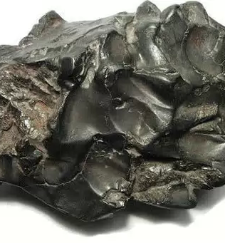
Як визначити метеорит
Теорія:
Метеорити намагнічені і відхиляють стрілку компаса.
У метеоритів видно регмагліпти - заглиблення, вм'ятини.
Дуже важкі, оскільки густина більша за звичайні гірські породи.

Slide 10
Якщо його розпиляти і відполірувати, то у залізного метеорита після протравлення азотною кислотою буде видно кристали металу, у кам'яних метеоритів - видно маленькі хондри (силікатні кульки) і вкраплення металу, у залізокам‘яних - зерна мінералу оливін (зелені і прозорі

Slide 11
Результати досліджень
Нижче наведені результати досліджень тіла імовірно метеоритного походження, знайденого поблизу с. Світлогірське приблизно в 60-х роках минулого століття.
Загальні дані
Геометрична форма – неправильна.
Запах – немає.
Колір і вигляд – схоже на уламок гірської породи. Колір – чорний, матовий. На поверхні є невеликі щербинки або вкраплення.
Загальні відчуття – відчувається тяжкість предмету

Slide 12
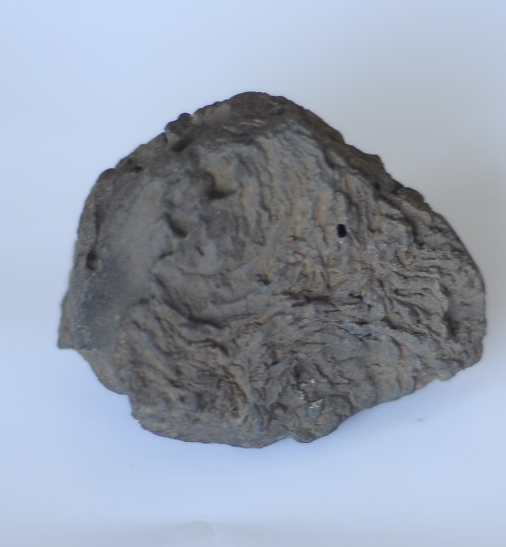
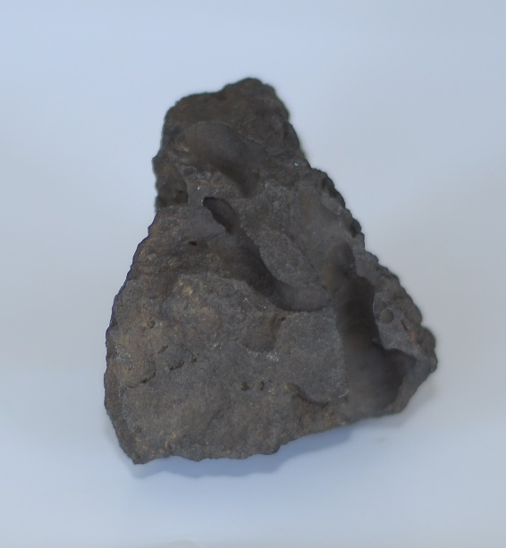
Геометричні розміри
Довжина (найбільша) - 76 мм
Ширина (найбільша) - 37 мм
Висота (найбільша) - 34 мм
Осьова симетрія відсутня.

Slide 13
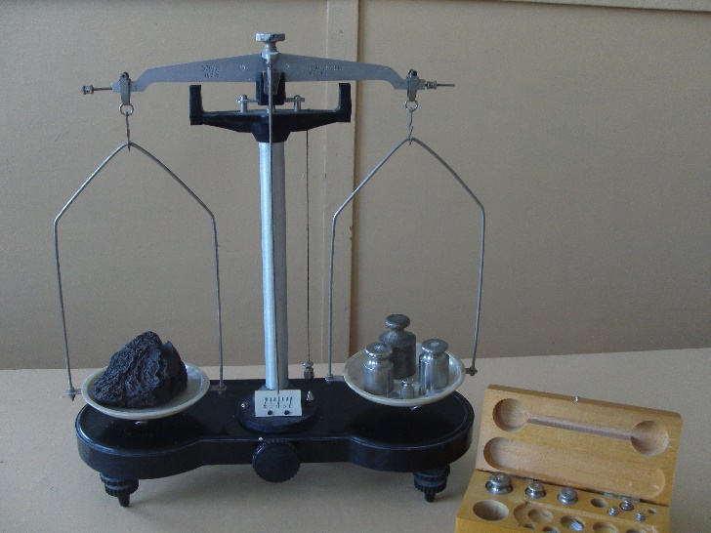
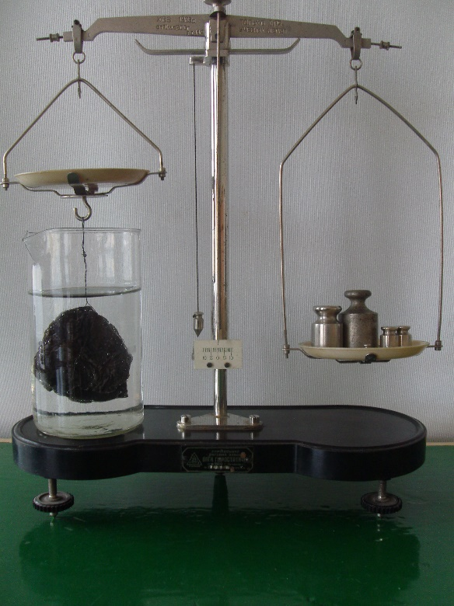
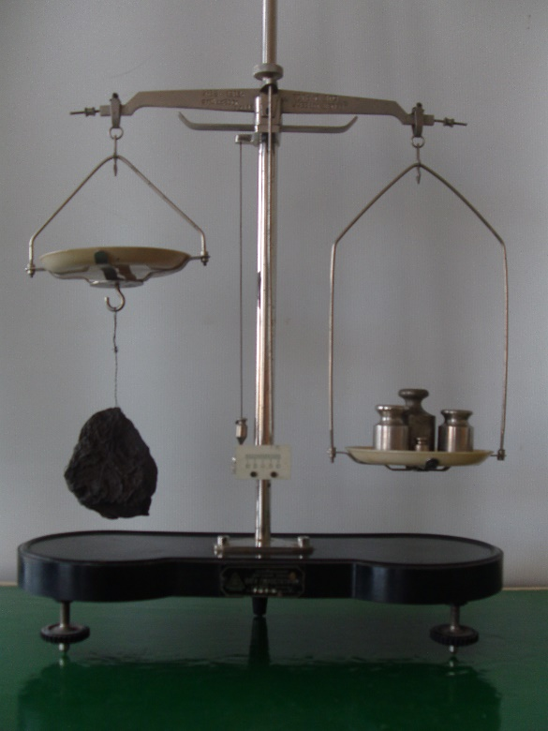
Основні фізичні характеристики
Маса – 411 г
Об'єм – 67 см3
Густина – 6,1 г/см3 (знайдено методом гідростатичного зважування)
Твердість – більше 9 одиниць за шкалою твердості (напилок залишає ледве видимий слід)
Радіоактивність - відсутня

Slide 14
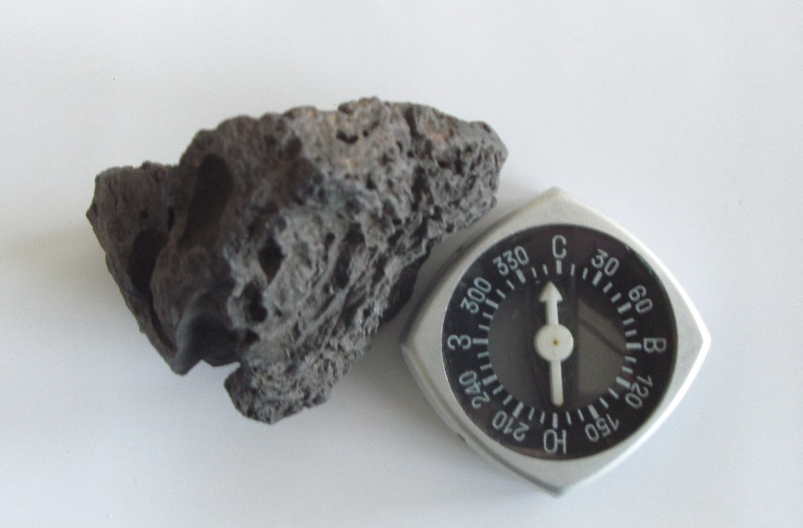
Магнітні властивості - вираженим магнетизмом не володіє, але чинить слабку дію на стрілку компаса. Змочуваність – майже витягання з води практично сухий, вода збирається в невеликі краплі, що швидко висихають. Трохи довше сохнуть «пори» на поверхні. Кислоти, луги – дії не піддававсяне змочується. Після

Slide 15
Аналіз результатів експерименту та висновки
Як видно з фотографій, поверхня досліджуваного зразка містить рельєф, схожий на регмагліптовий. Кора плавлення виражена слабо, що, очевидно, свідчить про тривале перебування в грунті. Камінь помітно важчий за земні гірські породи.
Значна густина (6,1 г/см3 ) та слабкі магнітні властивості можуть свідчити про цілком імовірну належність досліджуваного зразка до залізо-кам'яних метеоритів (клас мезосидеритів) або кам'яних ахондритів
Однак, щоб повністю виключити техногенне походження зразка, слід провести додаткові дослідження:
якісний хімічний аналіз (проба на нікель);
виготовлення шліфів та аншліфів, їх дослідження під мікроскопом у відбитому світлі;
визначення кількісного складу елементів методами спектрального аналізу;
ізотопні дослідження

Slide 16
Список використаних джерел
1. Астрономічний енциклопедичний словник / за заг. ред. І. А. Климишина та А. О. Корсунь. — Львів : Голов. астроном. обсерваторія НАН України : Львів. нац. ун-т ім. Івана Франка, 2003. — 548 с. : іл.
2. Додд Р.Т. Метеориты: Петрология и геохимия: Пер. с англ. М.: Мир, 1986.
3. Експертиза та ідентифікація метеоритів [Електронний ресурс] Режим доступу: https://inconsulting.com.ua/uk/gemologchna-ekspertiza/identifikacija-meteorutiv.html

